Slide 1
SZKOŁA PODSTAWOWA IM. GEN. JÓZEFA BEMA W BEMOWIE PISKIM
ROK SZKOLNY 2019/2020
KOORDYNATORZY
PIOTR PLONA
IWONA CISZEWSKA

Slide 2
METODOLOGIA SIEDMIU KROKÓW
Krok 1 – Utworzenie Eko-Komitetu
Powołaliśmy Eko-Komitet w skład, którego weszli przedstawiciele klas I – VIII, nauczyciele, pracownicy szkoły, rodzice, a także przedstawiciele społeczności lokalnej. Naszą pracę wspierali leśniczy - Kazimierz Szukieć, przedstawicielka Rady Miejskiej w Białej Piskiej i jednocześnie radna Bemowa Piskiego pani Alicja Nowak, przedstawicielka Uniwersytetu Trzeciego Wieku pani Wanda Dunaj. Odbyły się 2 spotkania Eko – Komitetu. Na pierwszym spotkaniu przedstawiono członków i ustalono harmonogram spotkań zespołu. Na drugim wybrano obszar i zebrano pomysły i propozycje działań do planu. Pozostałe spotkania ze względu na pandemię nie odbyły się.

Slide 3
METODOLOGIA SIEDMIU KROKÓW
Krok 2 - Przeprowadzenie Eko-Audytu
Przeprowadziliśmy audyt ekologiczny: początkowy, który pozwolił ocenić dotychczasowe działania ekologiczne oraz wskazał, co należało by w tej działalności wzmocnić, poprawić, jak również podjąć inne działania oraz audyt końcowy, który pozwolił porównać, czy się coś zmieniło na lepsze. Na terenie naszej szkoły są pojemniki do segregacji śmieci, do których uczniowie wyrzucają śmieci segregując je. Wykorzystuje się papier z recyklingu, gasi się światło. Coraz mniej znajduje się śmieci na terenie szkoły. Wyniki obu audytów zostały przesłane do Organizatora.

Slide 4
METODOLOGIA SIEDMIU KROKÓW
Krok 3 – Opracowanie Planu działań
Opracowaliśmy plan działań i jego wykonanie. Wybraliśmy wspólnie obszar tematyczny – ENERGIA. Do tego obszaru stworzyliśmy projekt: „Postaw na Słońce, wiatr i wodę”. Obszar ten wybraliśmy, ponieważ chcieliśmy usystematyzować wiedzę na temat pozyskiwania energii ze źródeł odnawialnych, zwrócić uwagę na potrzebę oszczędzania energii w szkole i w domu. Uważamy, że założony cel został zrealizowany poprzez podjęte przez nas działania.

Slide 5
POGADANKI NA LEKCJACH
W ramach realizacji projektu na lekcjach zostały przeprowadzone pogadanki na temat Odnawialnych Źródeł Energii. Uczniowie mieli okazję przypomnieć i poszerzyć swoje wiadomości.

Slide 6
WIRTUALNA WYCIECZKA PO OKOLICY
W związku z pandemią odbyła się wirtualna wycieczka w celu zlokalizowania miejsc występowania alternatywnych źródeł energii (OZE) w miejscu zamieszkania i najbliższej okolicy(powiat piski, ełcki).

Slide 7
WIRTUALNA WYCIECZKA PO OKOLICY

Slide 8
PREZENTACJA DLA RODZICÓW
Dla rodziców została przesłana drogą pocztową prezentacja o Odnawialnych Źródłach Energii oraz wybrane prace uczniów.

Slide 9
„OŚWIETLIĆ SWOJE ŻYCIE”- SZKOLNY KONKURS WIEDZY NA TEMAT OZE
Dla klas VI – VIII odbył się on – line konkurs wiedzy na temat OZE „Oświetlić swoje życie”.
I m – Kaja M. kl. VII
II m – Kacper Ch. kl. VII
III m – Julia J. kl. VI

Slide 10
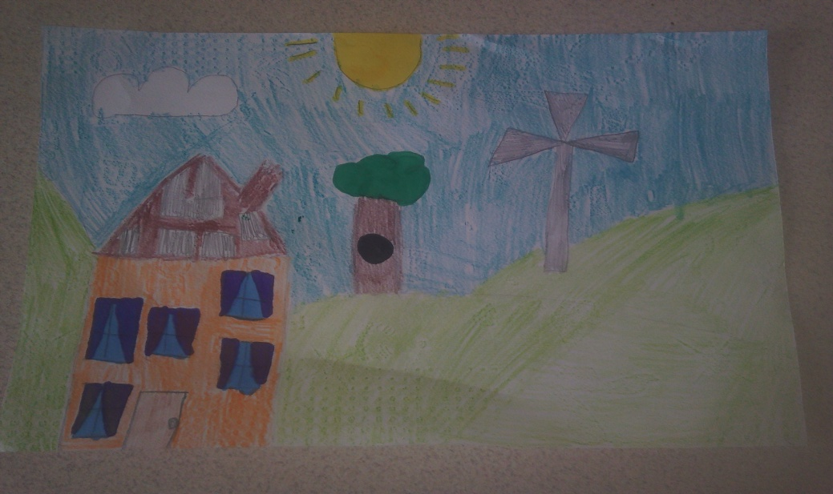
KONKURS PLASTYCZNO- TECHNICZNY- „OZE”
Dla klas I – V odbył się on-line konkurs plastyczno –techniczny promujący odnawialne źródła energii.
I m – Wiktor K. kl. II
II m – Dominika Ł. kl. II
III m – Emila E. kl. III

Slide 11
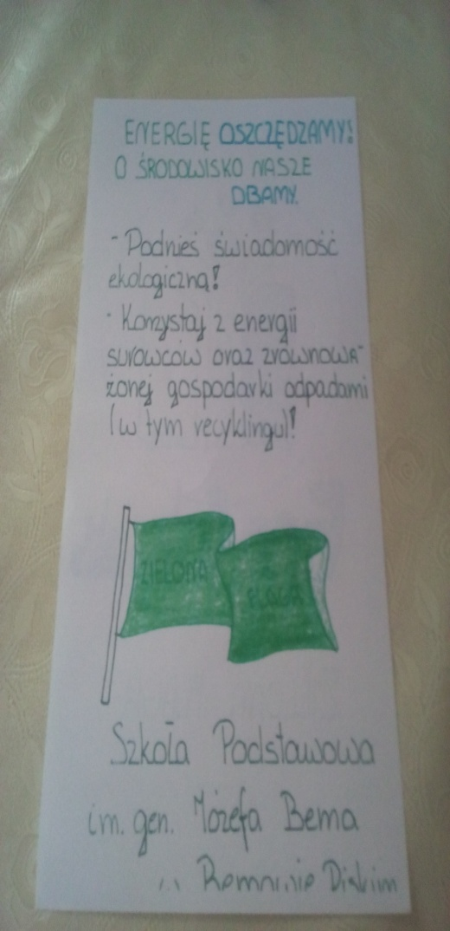
ULOTKI
Uczniowie wykonali ulotki dotyczące Odnawialnych Źródeł Energii pod hasłem „Energię oszczędzamy? O nasze środowisko dbamy”.

Slide 12
DZIEŃ ZIEMI POD HASŁEM „ STAWIAM NA OZE”.
W związku z pandemią koronawirusa tegoroczne obchody Dnia Ziemi miały formę on – line.
Harmonogram obchodów Dnia Ziemi:
Klasy I - VI
- przeglądanie wysłanych prezentacji, plakatów, projektów na temat OZE wykonanych przez uczniów naszej szkoły,
- zajęcia plastyczno – techniczne (wykonanie prac wg pomysłów uczniów w ramach lekcji wychowawczych, plastycznych, technicznych, przyrodniczych, geografii, biologii),
- Listy do Ziemi (w ramach lekcji j. polskiego) klasy IV – VI
Klasy VII – VIII – warsztaty on - line

Slide 13
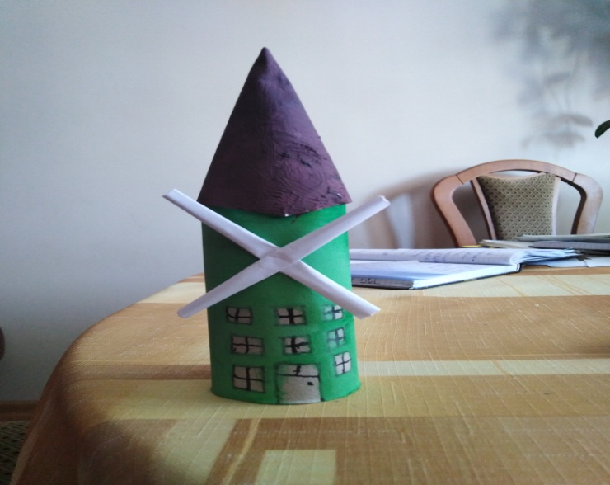
WIATRAKI
Na lekcjach techniki (podczas zdalnego nauczania na Dzień Ziemi) uczniowie wykonali z dostępnych materiałów projekty wiatraków.

Slide 14
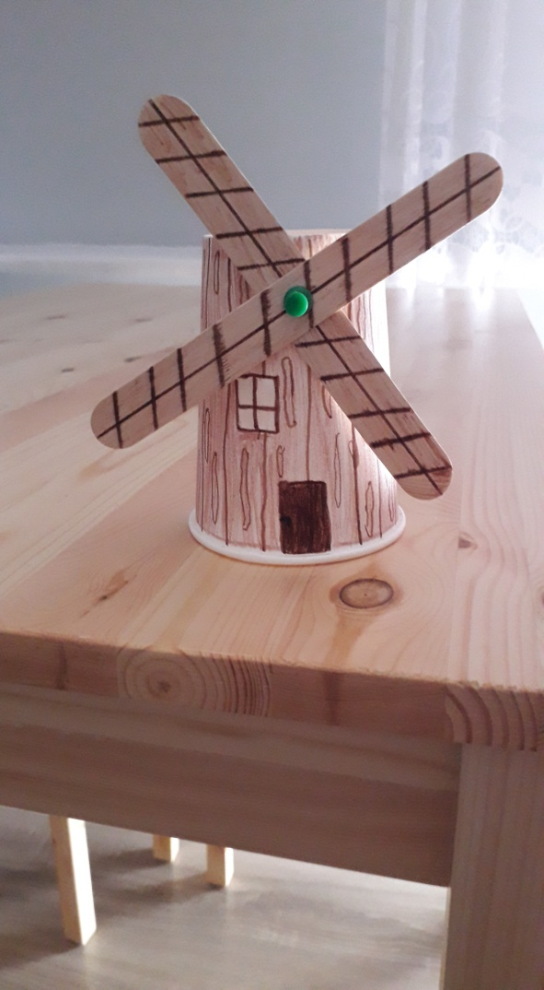
WIATRAKI

Slide 15
KONKURS OZE
Uczniowie on-line wzięli udział w konkursie o Odnawialnych Źródłach Energii. Zainteresowanie konkursem było duże, ponieważ wpłynęły prace w różnych formach: plakaty, prezentacje, projekty.
Plakat:
I m – Maja J. kl. VI
II m – Mateusz N. kl.V
III m - Ksawery C. kl. V i Lena Rz. kl. IV
Prezentacja
I m - Julia J. kl. VI
II m - Oliwia A. kl. VI
III m - Mateusz D. kl. VI
Projekt
I m - Zuzanna J. kl. VII
II m – Daria P. kl. VII
III m - Wiktoria K. kl. VII

Slide 16
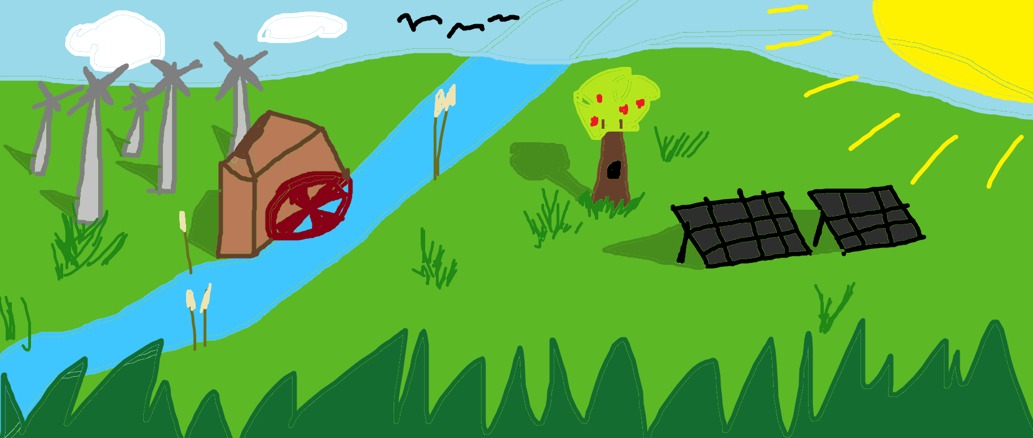
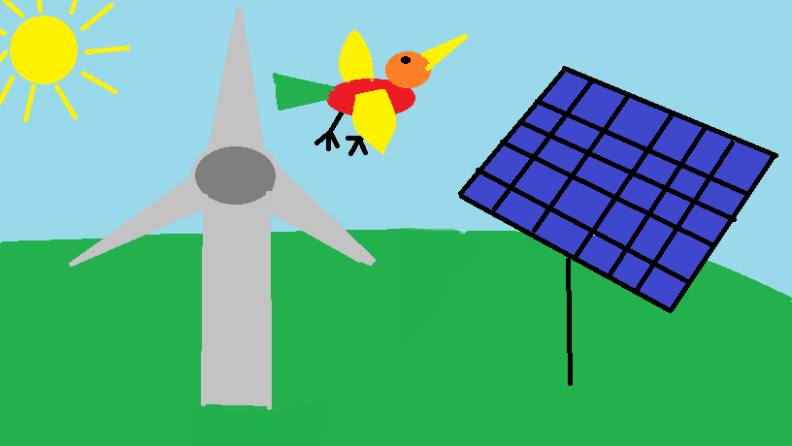
KONKURS OZE

Slide 17
KONKURS OZE

Slide 18
DZIEŃ ZIEMI
Podczas obchodów Dnia Ziemi (on-line) uczniowie układali różnorodne rymowanki.
Uprawiaj niektóre rośliny,
bo biopaliwa dają.
I poza tym wiele zalet mają.
Panele słoneczne energię elektryczną dają,
do naszych domów prąd dostarczają.
Geotermia grzeje nas,
przez cały czas.
Wiatraki swoje skrzydła obracają,
dzięki temu prąd wytwarzają.
Koła wodne obracają się,
energię wytwarzają przez cały dzień.

Slide 19
RYMOWANKI

Slide 20
LISTY DO ZIEMI
Droga Ziemio!
Piszę ten list, aby opowiedzieć Ci trochę o tym jak my – ludzie chcemy Cię chronić i dbać o Ciebie. Dokładniej chodzi mi o odnawialne źródła energii, które pozwolą Ci trochę odetchnąć. Bardzo staramy się pomóc Ci jak tylko możemy i z dnia na dzień stajemy się w tym coraz lepsi, lecz musisz nam wybaczyć to, że to nie będzie szybki proces. Odzwyczajenie ludzi od ich dawnych nawyków może zająć trochę czasu, ale mam nadzieję, że to zrozumiesz.
Skoro wstęp mamy już za sobą mogę dokładniej opowiedzieć Ci co tym razem chcemy dla Ciebie zrobić. Mianowicie – OZE czyli inaczej odnawialne źródła energii pozwolą jak sama nazwa mówi nieskończenie wiele razy korzystać z naszego źródła. Może to być woda, słońce czy nawet wiatr. Za chwilę wszystko dokładnie Ci opiszę i powiem w jaki sposób pomoże to twojemu zdrowiu jak i samemu życiu stworzeń tu żyjących – w tym nas. Mimo, że ma to pomóc głównie Tobie, to poprawi się komfort naszego życia. Odnawialne źródła energii zmniejszą ryzyko pojawiania się zjawisk ekstremalnych i szkód z nimi związanymi. W dodatku jeżeli nie przestawimy się na OZE, to nasz klimat o ciepli się o całe 1,5°C lub nawet więcej. Dlatego tak ważne jest aby powoli przyzwyczajać ludzi do korzystania z na przykład paneli słonecznych czy wiatraków. To na prawdę nie jest tak skomplikowane, a tym sposobem możemy Cię uratować i żyć z naturą w zgodzie, tak jak robiliśmy to od początku naszego istnienia.
Ziemio, zaufaj mi – uczniowi klasy ósmej, że robimy co w naszej mocy aby każdy kolejny dzień był dla Ciebie tym najlepszym. Staramy się, chociaż są osoby, które nie rozumieją jak poważny jest to temat. Mimo, iż jestem tylko dzieckiem, to obiecuję Ci, że w końcu wszystko będzie dobrze. Nadejdzie dzień w którym będziesz taka jak miliony lat temu. Wolna od zanieczyszczeń, mogąca oddychać świeżym powietrzem. Pozwól sobie pomóc i wytrwaj jeszcze trochę, a wszystko zmieni się na lepsze. Nie zawiodę Cię.
Kamil J. kl. VIII

Slide 21
„ZBIERAJĄC BATERIE I INNE SUROWCE WTÓRNE, CHRONISZ ŚRODOWISKO”-
Zorganizowaliśmy konkurs międzyklasowy „Zbierając baterie i inne surowce wtórne, chronisz środowisko”, który z powodu pandemii nie został rozstrzygnięty. Będziemy kontynuować go w następnym roku szkolnym.

Slide 22
DODATKOWE DZIAŁANIA NIE UJĘTE W PLANIE DO ZIELONEJ FLAGI
Wzięliśmy udział w innych dodatkowych działaniach w ramach Zielonej Flagi, które nie zostały ujęte w planie.
1. Objazdowe planetarium.
2. Projekt „Bliżej pszczół”.
3. Sadzenie krzewów.
4. Sprzątanie Świata.
5. Dzień Drzewa.
6. Tworzenie Mapy Pomologicznej Polski w ramach projektu „Tradycyjny Sad” – etap dodatkowy dla chętnych.
7. Konkurs plastyczny „Biała Piska – eko gmina”.

Slide 23
OBJAZDOWE PLANETARIUM
12.11.2019 r. uczniowie wszystkich klas i dzieci z oddziałów przedszkolnych podczas prawie godzinnego seansu poznali zjawiska astronomiczne, wpływ człowieka na klimat i środowisko przyrodnicze, Układ Słoneczny, planety, pracę
astronautów, itp.

Slide 24
„BLIŻEJ PSZCZÓŁ”
Projekt edukacyjny „Bliżej pszczół” realizowany był od 04.11.2019 r. do 10.12.2019r. Podsumowanie projektu odbyło się 13.12.2019 r.
Głównym celem projektu była popularyzacja wśród uczniów roli pszczół w środowisku naturalnym oraz wiedzy odnośnie możliwości funkcjonowania pszczoły miodnej w industrialnej rzeczywistości.

Slide 25
BLIŻEJ PSZCZÓŁ
W ramach projektu „Bliżej pszczół” zorganizowaliśmy:
1. Oglądanie filmów edukacyjnych.
2. Wyjście do pobliskiej pasieki.
3. Spotkanie z pszczelarzami.
4. Dyktando „Pasieka” i „Ratujmy pszczoły”.
5. Konkurs plastyczny „Ratujmy pszczoły”.
6. Konkurs wiedzy „Ratujmy pszczoły”.
7. Konkurs na prezentację multimedialną „Bliżej pszczół”.

Slide 26
PODSUMOWANIE PROJEKTU „BLIŻEJ PSZCZÓŁ”
Podczas podsumowania projektu 13.12.2019 r. uczniowie przedstawili scenki o pszczołach, podano wyniki przeprowadzonych konkursów oraz degustowano potrawy z miodem przygotowane przez rodziców.

Slide 27
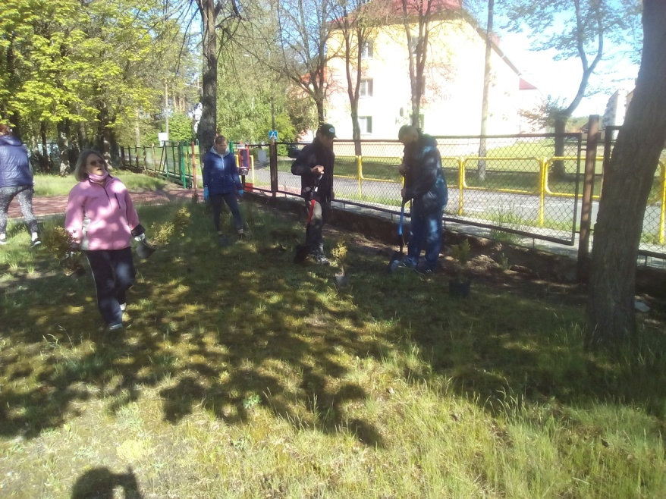
AKCJA „SADZIMY TLEN”
Przed naszą szkołą posadziliśmy sadzonki krzewów. Do sadzenia zaprosiliśmy przedstawicielkę Rady Miejskiej w Białej Piskiej i jednocześnie radną Bemowa Piskiego panią Alicję Nowak, przedstawicielkę Uniwersytetu Trzeciego Wieku panią Wandę Dunaj oraz chętnych rodziców.

Slide 28
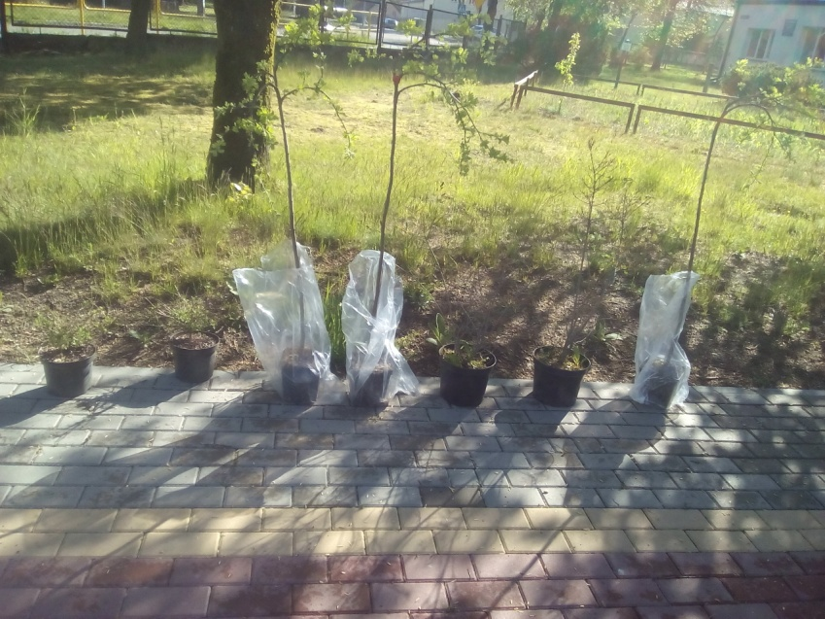
AKCJA „SADZIMY TLEN”

Slide 29
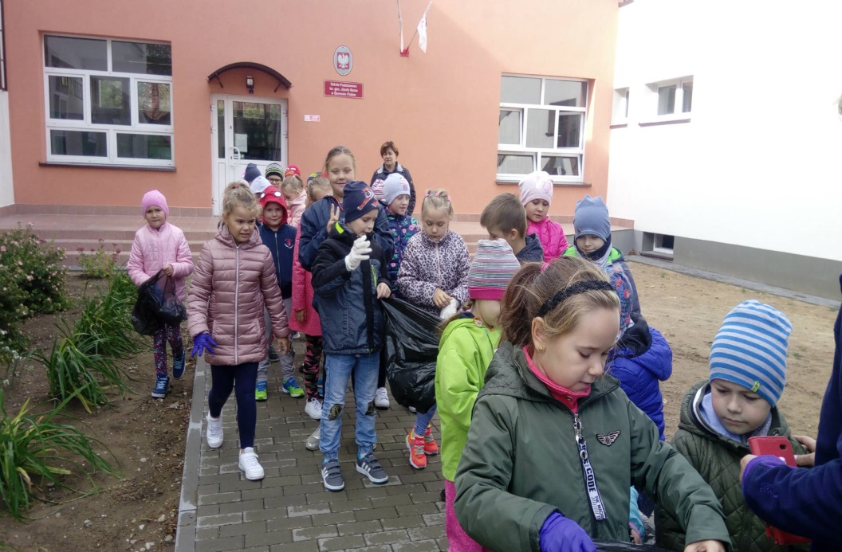
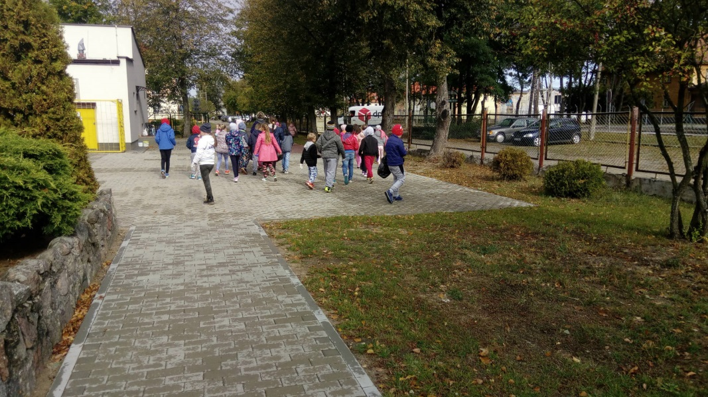
SPRZĄTANIE ŚWIATA
21 września 2019 dzieci z oddziałów przedszkolnych i uczniowie naszej szkoły wzięli udział w corocznej akcji Sprzątania Świata. W ten sposób dbamy o czystość naszego najbliższego otoczenia.

Slide 30
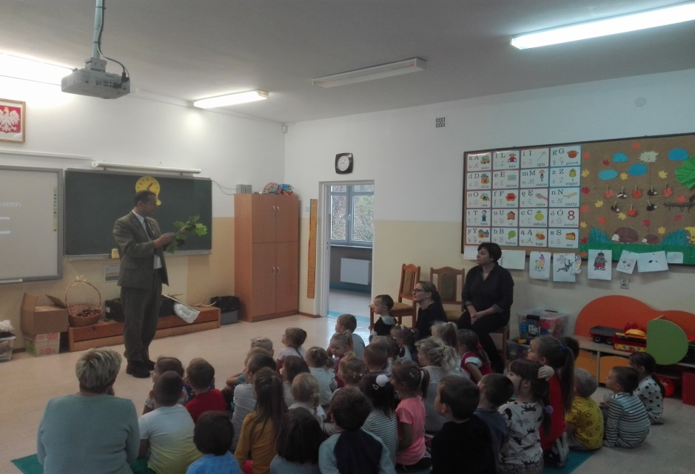
DZIEŃ DRZEWA
W ramach tego święta zaprezentowano filmy edukacyjne o lesie, drzewach i pracy leśniczego.
Pan leśniczy przeprowadził zajęcia praktyczne w trzech grupach wiekowych na temat drzew, roślin występujących w pobliskich lasach. Uczniowie rozpoznawali podstawowe gatunki drzew iglastych i liściastych. W tym dniu odbył się również szkolny konkurs wiedzy o lesie i drzewach. Konkurs adresowany był do uczniów kl. V – VIII i polegał na rozwiązaniu testu, krzyżówki oraz rozpoznawaniu drzew ( okazy przygotowane przez leśniczego).

Slide 31
TWORZENIE MAPY POMOLOGICZNEJ POLSKI W RAMACH PROJEKTU „TRADYCYJNY SAD” – ETAP DODATKOWY DLA CHĘTNYCH
Celem projektu była szeroko pojęta edukacja – nie tylko na temat tradycyjnych odmian, ale również ekologicznego sposobu pielęgnacji drzew niepowodującej negatywnego wpływu na środowisko. Projekt miał za zadanie zwiększenie zasobów genetycznych drzew starych odmian grusz oraz zwiększenie różnorodności biologicznej na ziemiach polskich. Opiekunem merytorycznym była Polska Akademia Nauk. Konkurs składał się z trzech etapów: „ Rozmawiamy o sadzie”, „ Zakładamy sad”, „Pomologiczna mapa Polski”. Nasza szkoła, zarówno w drugim jak i trzecim etapie, zajęła II miejsce w Polsce.

Slide 32
TWORZENIE MAPY POMOLOGICZNEJ POLSKI W RAMACH PROJEKTU „TRADYCYJNY SAD” – ETAP DODATKOWY DLA CHĘTNYCH

Slide 33
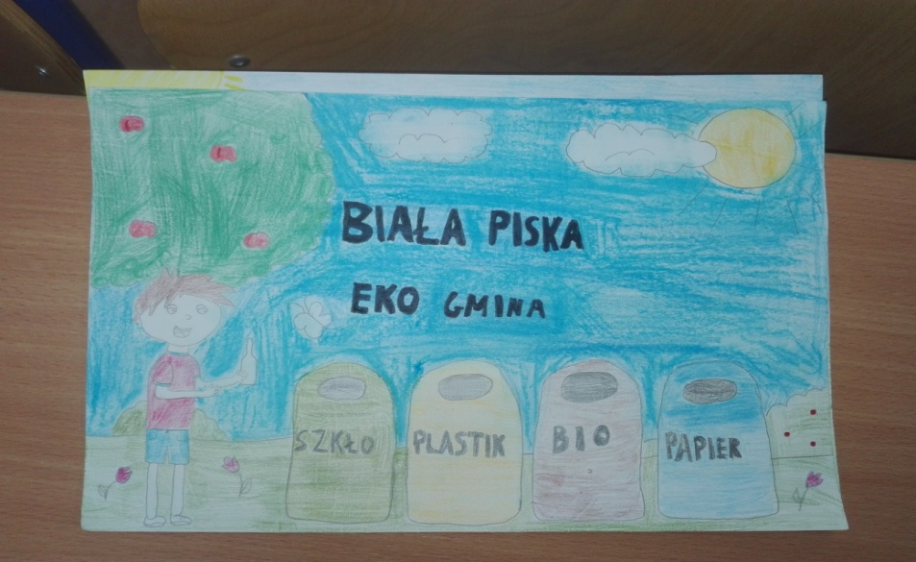
KONKURS PLASTYCZNY „BIAŁA PISKA – EKO GMINA”
Uczniowie naszej szkoły wzięli udział w konkursie plastycznym zorganizowanym przez MGOK w Białej Piskiej.

Slide 34
METODOLOGIA SIEDMIU KROKÓW
Krok 4 – Kontrola i ocena działań
Podczas pandemii nie było możliwe zorganizowanie zaplanowanych spotkań. Dostosowaliśmy plan do pracy zdalnej(działania do wykonania on-line). Kontroli dokonywali koordynatorzy Zielonej Flagi przy wsparciu członków Eko – Komitetu(on-line). Na podstawie nadsyłanych prac przez uczniów możemy stwierdzić, że byli oni zaangażowani w realizowane działania, aktywnie uczestniczyli on-line w konkursach, wykonywali prezentacje, plakaty, projekty, wirtualne wycieczki po okolicy, uczestniczyli w warsztatach on-line. Efektem rzeczowym naszych działań są prace uczniów. Wszystko to świadczy o tym, że założone przez nas cele zostały zrealizowane.
Wycieczkę oraz rozmowy z osobami, które w praktyce stosują alternatywne źródła energii zrealizujemy w przyszłym roku szkolnym.
Warsztaty dla rodziców na temat potrzeby oszczędzania energii oraz alternatywnych źródeł energii – spotkanie z przedstawicielem ochrony środowiska zrealizujemy w innym niż zaplanowanym terminie(wstępnie wrzesień 2020).
Szkolne obchody Dnia Wiosny połączyliśmy z Dniem Ziemi. Uczniowie on-line otrzymali zadania tematyczne do zrealizowania.

Slide 35
METODOLOGIA SIEDMIU KROKÓW
Krok 5 - Integracja z programem nauczania
Podjęte przez nas działania były wplecione w zakres podstawy programowej i realizowane na lekcjach przyrody, biologii, techniki, fizyki, geografii, chemii, informatyki, plastyki. Były to pogadanki na lekcjach, udział w konkursach, wirtualna wycieczka, eko – kodeks itp.
Elementy podstawy programowej, które zostały ujęte w dzialaniach:
1. odszukuje w różnych dostępnych zasobach, w tym internetowych, informacje dotyczące środowiska przyrodniczego, potrzebne do wykonania zadania, ćwiczenia,
2. pisze notatkę, życzenie, ogłoszenie, zaproszenie, podziękowanie, list,
3. tworzy przy użyciu prostej aplikacji komputerowej, np. plakaty, ulotki i inne wytwory,
4. wykonuje przedmioty użytkowe, w tym dekoracyjne i modele techniczne,
5. tworzy proste rysunki, dokumenty tekstowe, łącząc tekst z grafiką,
6.analizuje warunki przyrodnicze i pozaprzyrodnicze sprzyjające lub ograniczające produkcję energii ze źródeł nieodnawialnych i odnawialnych,
7. opisuje i prezentuje postawę i zachowania człowieka odpowiedzialnie korzystającego z dóbr przyrody,
8. respektuje podstawowe zasady ochrony środowiska,
9. wskazuje, że energię układu (energię wewnętrzną) można zmienić, wykonując nad nim pracę lub przekazując energię w postaci ciepła.

Slide 36
METODOLOGIA SIEDMIU KROKÓW
Krok 6 – Informowanie i angażowanie innych
W naszej szkole istnieje tablica ekologiczna, na której systematycznie umieszczane są informacje dotyczące działań ekologicznych. Ponadto sprawozdania z naszej działalności zamieszczaliśmy na stronie naszej szkoły. Wersję papierową złożyliśmy do Dyrektora Szkoły.
Do współpracy zaprosiliśmy Nadleśnictwo Drygały, przedstawicieli Uniwersytetu Trzeciego Wieku, przedstawicielkę Rady Miejskiej w Białej Piskiej i jednocześnie radną Bemowa Piskiego oraz rodziców.

Slide 37
METODOLOGIA SIEDMIU KROKÓW
Krok 7 – Opracowanie
Eko-Kodeksu
Po kilku miesiącach pracy i po przeprowadzonych audytach(początkowym i końcowym) uczniowie wykonali on-line kodeksy ekologiczne. Najładniejszy kodeks został zamieszczony na stronie internetowej szkoły. Posłuży nam do przestrzegania zasad ekologicznych i pozwoli na lepsze ich zapamiętanie.

Slide 38
DZIĘKUJEMY
Iwona Ciszewska Piotr Plona

